Slide 1
LEUCEMIA PROMIELOCÍTICA AGUDA
Dra. Roberta Demichelis Gómez
Clínica de Leucemias Agudas
Departamento de Hematología y Oncología
Instituto Nacional de Ciencias Médicas y Nutrición Salvador Zubirán

Slide 2
Generalidades
Protocolo IC-APL
Costos del tratamiento
Conclusiones

Slide 3
Generalidades
Protocolo IC-APL
Costos del tratamiento
Conclusiones

Slide 4
Generalidades
La leucemia promielocítica aguda (LPA) es un subtipo de leucemia mieloide aguda (LMA)
La más agresiva, con supervivencia <1 mes sin tratamiento
Caracterizada por la t(15;17): PML-RARα
Principalmente adultos jóvenes: 20-59 años
Mayor incidencia en latinos 24.3% vs. 8.3% de las LMA (INCMNSZ 21.1%)

Slide 5
Generalidades
Actualmente: muy buen pronóstico con supervivencias prolongadas a largo plazo
Ácido trans-retinoíco (ATRA)
Trióxido de arsénico (ATO)
Principal causa de falla al tratamiento: muerte en inducción (hemorragia, infección o síndrome de diferenciación)

Slide 6
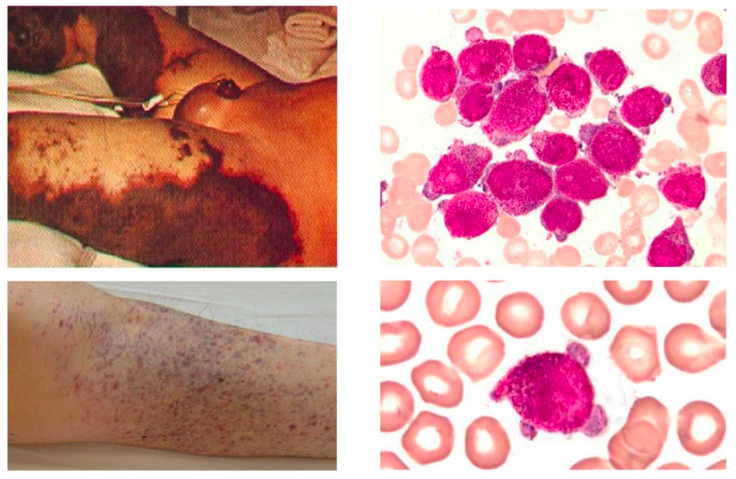
“FROM HIGHLY FATAL TO HIGHLY CURABLE”
1957: 3 casos, fatales
1976: LMA M3
1977: se identificó PML-RARα

Slide 7
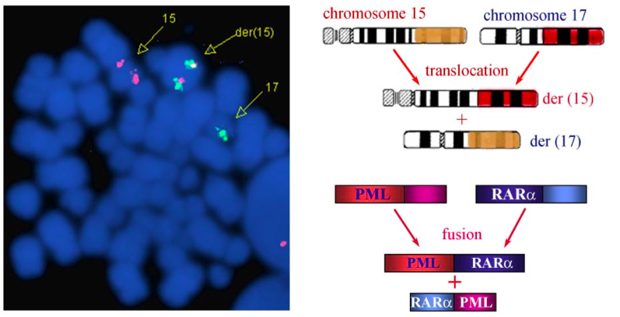
“FROM HIGHLY FATAL TO HIGHLY CURABLE”
1957: 3 casos, fatales
1976: LMA M3
1977: se identificó PML-RARα

Slide 8
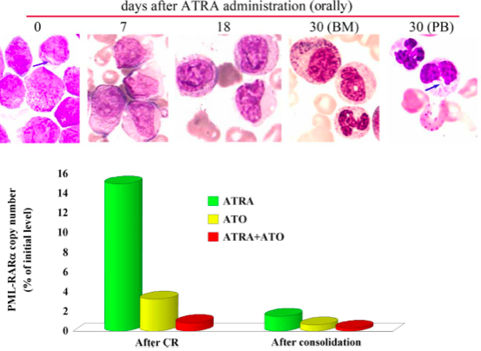
“FROM HIGHLY FATAL TO HIGHLY CURABLE”
60-70´s: Qtx
1987: eficacia de ATRA en 6 pacientes
90´s ATRA + Qtx: RC 90-95% y SLE a 5 años 74%
2000´s ATRA + ATO
Wang ZY, Chen Z. Blood. 2008;115(5):2505-15

Slide 9
Evolución en el tratamiento
Quimioterapia
Quimioterapia
Quimioterapia
ATRA
ATO
ATRA
¡Sin quimioterapia!
(riesgo bajo e intermedio)
$ $ $

Slide 10
Esquemas de tratamietno
Inducción
Consolidaciones
Mantenimiento
Remisión completa (RC): 90- 95%
Supervivencia libre en enfermedad (SLE) a 3 años: 85% - 97%
Inducción
ATRA + Idarubicina
ATRA + Daunorrubicina + Citarabina
ATRA + ATO
ATRA + ATO + Gemtuzumab ozogamicina
Avisati et al. Blood; 2011;117:4716
Powell et al. Blood; 2010;116:3751
Lo-Coco et al. N Eng J Med; 2013;369:111
Ravandi et al. J Clin Oncol;2009;27:504

Slide 11
Latinoamérica
Brasil:
N: 134, ATRA + Antracicleno
RC 67.9%
Supervivencia global (SG) < 60%
Muerte en inducción de 32%
1
Hemorragia
2
Síndrome de diferenciación por ATRA
Jacomo RH. Haematologica 2007;92(10):1431-8

Slide 12
Generalidades
Protocolo IC-APL
Costos del tratamiento
Conclusiones

Slide 13
Protocolo IC-APL
Consorcio Internacional para la Leucemia Promielocítica Aguda 2006
Brasil, México, Chile y Uruguay
Esquema PETHEMA/HOVON LPA2005:
Sustitución de idarubicina por daunorrubicina
Rego EM. Blood. 2013;121(11):1935-43

Slide 14
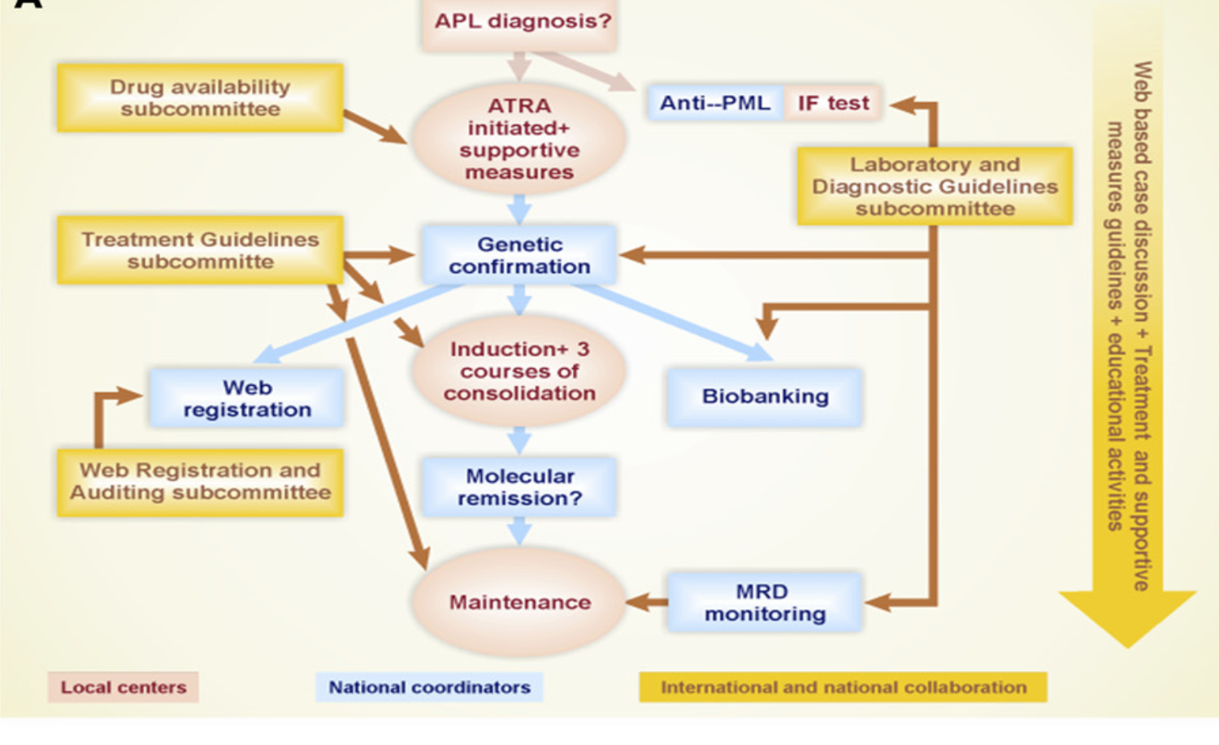

Slide 16
Protocolo IC-APL
N 183
Muerte en inducción: 15%
RC: 85%
Recaída 4.5%
Muerte en consolidación: 11%
A 28 meses, SG: 80%
SLE: 91%
Rego EM. Blood. 2013;121(11):1935-43

Slide 17
IC-APL INCMNSZ
Enero 2007
Junio 2013
20 pacientes: 18 IC- APL

Slide 18
Carácterísticas basales
Edad: 40 años (21-74)
Riesgo bajo
N = 5
27.8%
Riesgo intermedio
N = 10
55.6%
Riesgo alto
N = 3
16.7%

Slide 19
Características basales
4 pacientes (22.2%) con CID
Comorbilidades en 9 pacientes (50%)
16/17 pacientes (94.1%) morfología clásica y un paciente (5.9%) variante
Todos con inmunofenotipo clásico
t(15;17)(q22;q21) por FISH en 17 pacientes (94.4%), PML/RARα por PCR en 1 (5.5%)

Slide 20
Complicaciones
Inducción:
Neutropenia grave y fiebre: 61.1%.
Infecciones grado 3-4: en 66.7%.
Síndrome de diferenciación por ATRA: 22%.
Sin complicaciones: 22%.
Consolidaciones
Neutropenia grave y fiebre: 29.4%.
CTCAE v4.03

Slide 21
N = 20
2 transferidos
N = 17 RC (94.4%)
3 consolidaciones
N = 1 recaída (5.9%)
N =16 vivos en RC (88.9%)
N = 18 pacientes
inducción
N = 1 muerte en inducción (5.5%)
Notes:
RC: mediana 42 días
Muerte en inducción: paciente con múltiples comorbilidades

Slide 22
Resultados - seguimiento
Tasa de recaída en 5.9% (MO).
2 pacientes fallecieron (11%):
1 inducción (5.5%).
1 progresión de la enfermedad post-TCH autólogo (5.5%).
Seguimiento de 29 meses: SG 88.9%.

Slide 23
Generalidades
Protocolo IC-APL
Costos del tratamiento
Conclusiones

Slide 24
Aspectos sociales
Enfermedad catastrófica
Altamente curable
Con un tratamiento poco accesible por costos elevados
Afecta principalmente gente jóven en edad laboral

Slide 25
Costos del tratamiento
ATRA
2 marcas
Daunorrubicina
180-200 pesos (1 ámpula)
ATO
Importación
11-17 000 pesos (1 frasco)
750 dlls (1 ámpula)
Inducción
3.5 frascos 20 ámpulas 60 ámpulas
50 000 pesos 3 800 pesos 829 350 pesos
Notes:
Vesanoid de Roche

Slide 26
Costos del tratamiento EUA
X 4.7

Slide 27
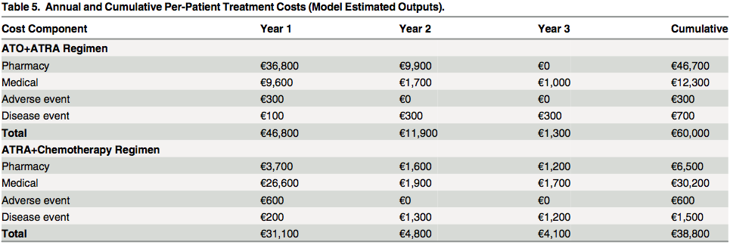
Costos del tratamiento - Italia
Kruse et al. Plos One. 2015;10(8):e0134587

Slide 28
Costos IC-APL
Inducción:
ATRA: 50 000 pesos
Consolidaciones x 3:
ATRA: 17 500 pesos
Mantenimiento:
ATRA: 17 500 pesos cada 3 meses x 2 años
Quimioterapia: 2200- 4000 pesos
Ambulatorio
Daunorrubicina: 3800 pesos
Costos de hospitalización

Slide 29
El ejemplo de Cuba
N = 48 ATO + antracicleno
RC: 100%
SG a 2 años de cese electivo del tratamietno: 90.1%

Slide 30
Generalidades
Protocolo IC-APL INCMNSZ
Costos del tratamiento
Conclusiones

Slide 31
Conclusiones
IC-APL es altamente efectivo y seguro en nuestra población
Reducción importante en la mortalidad en inducción
* Alta sospecha y tratamiento inmediato, cuidados de soporte
SLE y SG a largo plazo superiores al 85%

Slide 32
Conclusiones
Riesgo en inducción
Costos elevados
Altas tasas de curación
Tratamiento por 2.5 años

Slide 33
Perspectivas actuales
Grupo de estudio de leucemias agudas (AMEH): INCMNSZ, INCAN, HGM, CMN siglo XXI, CMN La Raza, CMN 20 de noviembre
Estudio costo-efectividad IC-APL en LPA
3. Intención: ESTRATEGIA INTEGRAL
Capacitación, accesibilidad y registro de la información
Sustentabilidad: Fondo de Protección contra Gastos Catastróficos

